Slide 1

HTTP Daemon
OneM2M Tiny IoT Project
엄경호

Slide 2
이번주 진행 상황
ACP 추가 구현
리팩토링

Slide 3
ACP 추가 구현
CNT acpi 속성 리스트화 → [ "/TinyIoT/acp_test1", "/TinyIoT/acp_test2"] 등과 같이 설정 가능
추가 사항
pvs_acor, pvs_acop 로직 구현
CNT상에서 acpi 존재하지만 acp가 존재하지 않으면 forbidden

Slide 4
ACP 추가 구현
ACP_1
CNT
NULL
CNT
ACP_2
항상 접근 제한
ACP_3
ACP_1
다중 ACP
pvs_acor, pvs_acop 참고

Slide 5
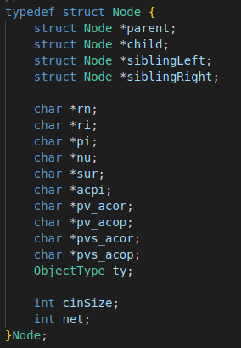
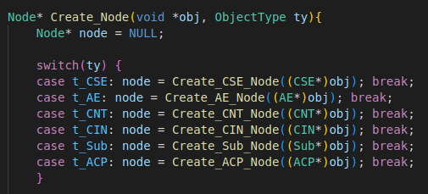
리팩토링
Create_Node 함수를 인터페이스로 별도의 함수들을 호출 가능하게

Slide 6
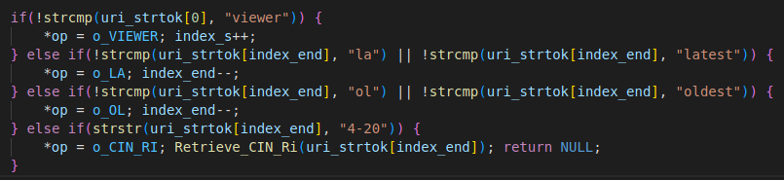
리팩토링
특정 URL에 대하여 어떤 오브젝트가 유효한지 또는 어떤 동작을 하는지 판단
/viewer/TinyIoT/test_AE1/test_CNT1
/TinyIoT/test_AE1/test_CNT1/la
viewer
TinyIoT
test_AE1
test_CNT1
TinyIoT
test_AE1
test_CNT1
la

Slide 7

리팩토링
CIN 같은 경우는 rn으로 요청 되지 않으므로 리소스 트리 상에 존재하는 이점이 별로 없음 -> 삭제
ACP
AE
CNT
CIN
SUB

